Slide 1
ক্লাস নং-4
মাল্টিমিডিয়া ক্লাসে সবাইকে
স্বাগতম

Slide 2
পরিচিতি
পলাশ কান্তি মজু্মদার
বিএসসি(টেক্সটাইল), এমএসসি(সিএসই), এমএড
ইনস্ট্রাক্টর
জাতীয় পর্যায়ের শ্রেষ্ঠ শিক্ষক(কারিগরি)-২০১৭ ও ২০১৯
চাঁদপুর জনতা হাই স্কুল এন্ড কলেজ
কুমিল্লা সদর দক্ষিণ, কুমিল্লা-৩৫০০
মোবাইল নং- 01878-080572
Email- sp.mazumder78@gmail.com
শ্রেণি : নবম
বিষয় : ড্রেস মেকিং-2
পত্র : প্রথম
অধ্যায় : প্রথম
সময় : ৫০ মিনিট
তারিখ :
Notes:
এই স্লাইডটি হাইড করে রাখতে পারেন আবার শিক্ষক ইচ্ছে করলে দেখাতেও পারেন।

Slide 3
নিচের ছবিটি দেখ এবং বল এটি কিসের চিত্র?

Slide 4
প্রিয় শিক্ষার্থীরা, চিত্রের কর্তনকৃত অংশগুলো কোন পোশাকের লক্ষ্য করে দেখ?
প্রদত্ত পোশাকের অংশগুলো জোড়া দেওয়ার প্রক্রিয়াকে কী বলে?

Slide 5
কামিজ সেলাই

Slide 6
আজকের পাঠের বিষয়
কামিজ সেলাই
পাঠ: ১.৪, বোর্ড বই পৃষ্ঠা: ১৪-১৬
Notes:
শিক্ষকঃ তাহলে এসো আজ আমরা কামিজ সেলাই নিয়ে আলোচনা করি।

Slide 7
এই পাঠ শেষে শিক্ষার্থীরা...
পোশাক সেলাই কী তা বলতে পারবে;
কামিজের বিভিন্ন অংশ চিহ্নিত করতে পারবে;
কামিজের সেলাইয়ের ফ্লো-চার্ট বর্ণনা করতে পারবে;
কামিজ সেলাইয়ের প্রক্রিয়াটি বর্ণনা করতে পারবে।
Notes:
এই পাঠের উদ্দেশ্য উক্ত শিখনফল অর্জন করা।

Slide 8
পোশাক তৈরির উদ্দেশ্যে কাপড় জোড়া দেওয়ার প্রক্রিয়াকে কী বলে?
পোশাক সেলাই!

Slide 9
কামিজ বিভিন্ন অংশ চিহ্নিত করণ!
কাঁধ
গলা
মুহুরী
ছাতি বা বুক
কোমর
হিপ বা পাছা
বটম
Notes:
স্বাগতম এবং শেষের স্লাইডে কনটেন্ট সম্পর্কিত ছবি হলে ভালো হয়।

Slide 10
একক কাজ
একটি কামিজের বিভিন্ন অংশের নামগুলো উল্লেখ কর?
Notes:
শিক্ষক ইচ্ছে করলে নিজের ইচ্ছে মত একক গ্রহন করতে পারেন অথবা জোড়ায় কাজ দিতে পারেন।

Slide 11
কামিজ তৈরির ফ্লো-চার্ট
ডান হাতা/স্লিভ | বডি পার্ট | বাম হাতা/স্লিভ
হেম ভাঁজ | সোল্ডার/কাঁধের জয়েন্ট সেলাই | হেম ভাঁজ
হেম সেলাই | গলার পট্টি জয়েন্ট সেলাই | হেম সেলাই
হাতা তৈরি সেলাই | গলার পট্টি টপ স্টিচ | হাতা তৈরি সেলাই
 | গলার পট্টি হেম সেলাই
 | সাইউ সিম সেলাই
 | ডান হাতা সংযোজন সেলাই
 | বাম হাতা সংযোজন সেলাই
 | বটম হেম ভাঁজ
 | বটম হেম সেলাই

Slide 12
প্রিয় শিক্ষার্থীবৃন্দ, চলো আমরা কামিজ সেলাইয়ের প্রক্রিয়াটি দেখে আসি…
Link: https://www.youtube.com/watch?v=X6_-NBfJ2II

Slide 13
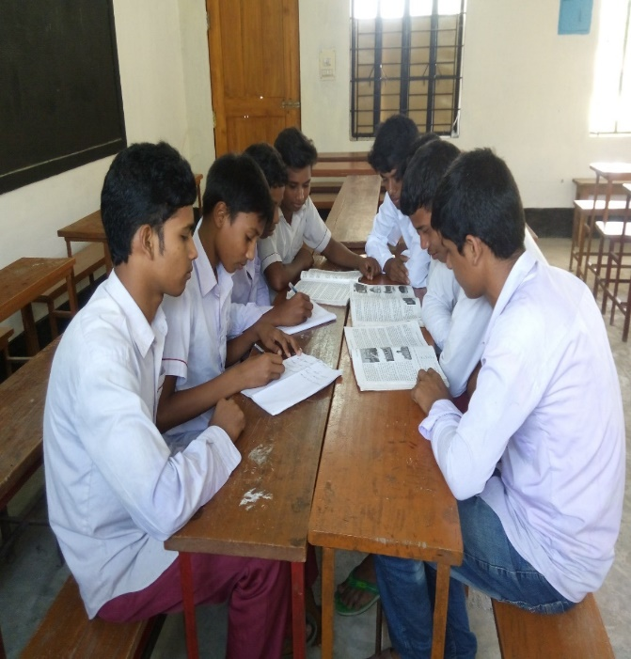
দলগত কাজ
কামিজ সেলাইয়ের ধারাবাহিক ধাপ বর্ণনা কর।
Notes:
দলগত কাজ দেওয়ার আগে শিক্ষার্থীদের মিশ্র পদ্ধতিতে দল গঠন করে নিবেন।

Slide 14
আবার চেষ্টা কর
মূল্যায়ন
উত্তর সঠিক হয়েছে
1. কাজের সুবিধা অনুসারে কামিজের ফ্লো-চার্টকে কয়টি ভাগে ভাগ করা হয়?
ক. ১ ভাগ
খ. ২ ভাগ
গ. ৩ ভাগ
ঘ. ৪ ভাগ
2. কামিজের কয়টি অংশ?
ক. ৩ টি
খ. ৪ টি
গ. ৫ টি
ঘ. ৬ টি
Notes:
উত্তর গুলোতে ক্লিক করলে সঠিক উত্তর পাওয়া যাবে।

Slide 15
মূল্যায়ন
কামিজ কাদের জনপ্রিয় পোশাক?
কামিজের কোন অংশের সেলাই আগে শুরু করা হয়?
Notes:
১. কামিজ মেয়েদের জনপ্রিয় পোশাক; ২. কাঁধের জোড়া সেলাই আগে শুরু করতে হয়।

Slide 16
বাড়ির কাজ
চিত্রসহ কামিজ সেলাইয়ের অপারেশন সিকুইয়েন্স উল্লেখ কর।
Notes:
বাড়ির কাজ অন্যান্য শ্রেণি কাজের উপর ভিত্তি করে দিতে হবে।

Slide 17
ডিজিটাল শ্রেণিতে সবাইকে ধন্যবাদ
Notes:
স্বাগতম এবং শেষের স্লাইডে কনটেন্ট সম্পর্কিত ছবি হলে ভালো হয়।

